Slide 1
KASUS PENERAPAN LOGIKA FUZZY
Fuzzy tsukamoto, mamdani, sugeno

Slide 2
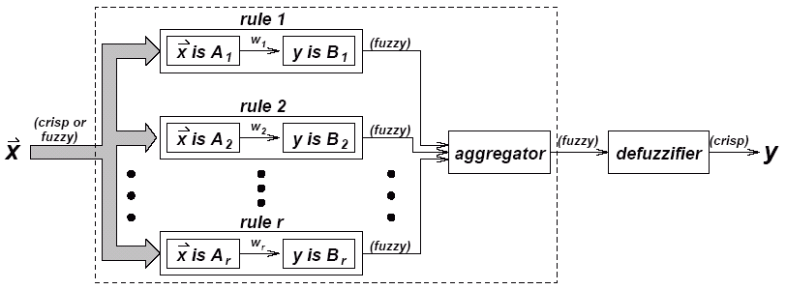
Cara kerja logika fuzzy meliputi beberapa tahapan berikut :
Fuzzyfikasi
Pembentukan basis pengetahuan fuzzy (rule dalam bentuk if..then).
Mesin inferensi (fungsi implikasi max-min atau dot-product)
Defuzzyfikasi
Banyak cara untuk melakukan defuzzyfikasi, diantaranya metode berikut.

Slide 3
Defuzzifikasi
Metode Rata-rata (Average)
Metode Titik Tengah (Center of Area)

Slide 4
METODE TSUKAMOTO
Secara umum :
If (X is A) and (Y is B) then (Z is C)
Dimana A,B, dan C adalah himpunan fuzzy.
Misalkan diketahui 2 rule berikut.
If (x is A1) and (y is B1) then (z is C1)
If (x is A2) and (y is B2) then (z is C2)

Slide 5
Fuzzyfikasi
(2) Pembentukan basis pengetahuan fuzzy (rule dalam bentuk if...then).
(3) Mesin inferensi
Menggunakan fungsi implikasi MIN untuk mendapatkan nilai α-predikat tiap-tiap rule (α1,α2,α3,...,αn). Nilai α-predikat digunakan untuk menghitung keluaran hasil inferensi secara tegas (crisp) utk z1,z2,z3,...,zn.
(4) Defuzzyfikasi

Slide 6
Skema fungsi implikasi MIN dan proses defuzzyfikasi dilakukan dengan cara mencari nilai rata-ratanya.
MIN atau PRODUCT
μ
μ
μ
A1
B1
C1
α1
X
Y
z1
Z
μ
μ
μ
A2
C2
B2
α2
Y
z2
Z
X
X
Y
Rata-rata Pembobotan =

Slide 7
Proses defuzzyfikasi dgn rata-rata pembobotan:

Slide 8
Contoh[1]
Suatu perusahaan makanan kaleng akan memproduksi makanan jenis ABC. Dari data 1 bulan terakhir,
permintaan terbesar hingga mencapai 5000 kemasan/hari, dan permintaan terkecil sampai 1000 kemasan/hari.
Persediaan barang digudang terbanyak sampai 600 kemasan/hari, dan terkecil pernah sampai 100 kemasan/hari.
Dengan segala keterbatasannya, sampai saat ini, perusahaan baru mampu memproduksi barang maksimum 7000 kemasan/hari, serta demi efisiensi mesin dan SDM tiap hari diharapkan perusahaan memproduksi paling tidak 2000 kemasan.

Slide 9
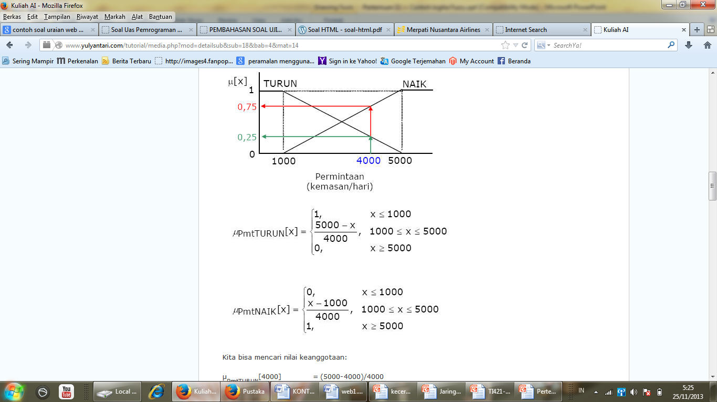
Solusi: VARIABEL FUZZY YG AKAN DIMODELKAN
Permintaan; terdiri-atas 2 himpunan fuzzy, yaitu: NAIK dan TURUN.

Slide 10
Solusi: VARIABEL FUZZY YG AKAN DIMODELKAN
Kita bisa mencari nilai keanggotaan:
µ_{PmtTURUN}[4000] = (5000-4000)/4000
= 0,25
µ_{PmtNAIK}[4000] = (4000-1000)/4000
= 0,75

Slide 11
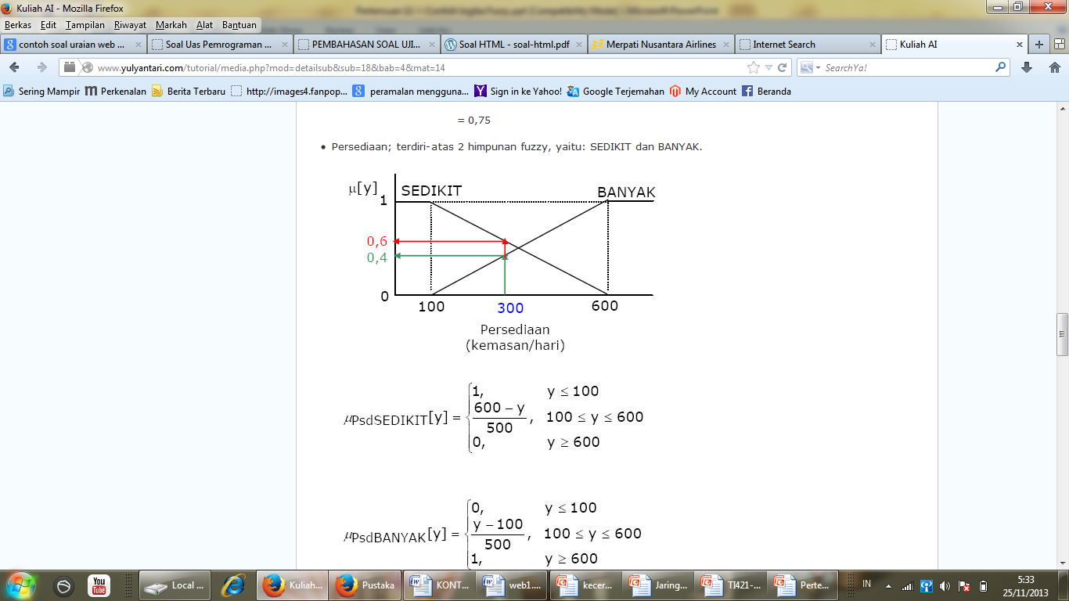
Solusi: VARIABEL FUZZY YG AKAN DIMODELKAN
Persediaan; terdiri-atas 2 himpunan fuzzy, yaitu: SEDIKIT dan BANYAK.

Slide 12
Solusi: VARIABEL FUZZY YG AKAN DIMODELKAN
Kita bisa mencari nilai keanggotaan:
µ_{PsdSEDIKIT}[300] = (600-300)/500
= 0,6
µ_{PsdBANYAK}[300] = (300-100)/500
= 0,4

Slide 13
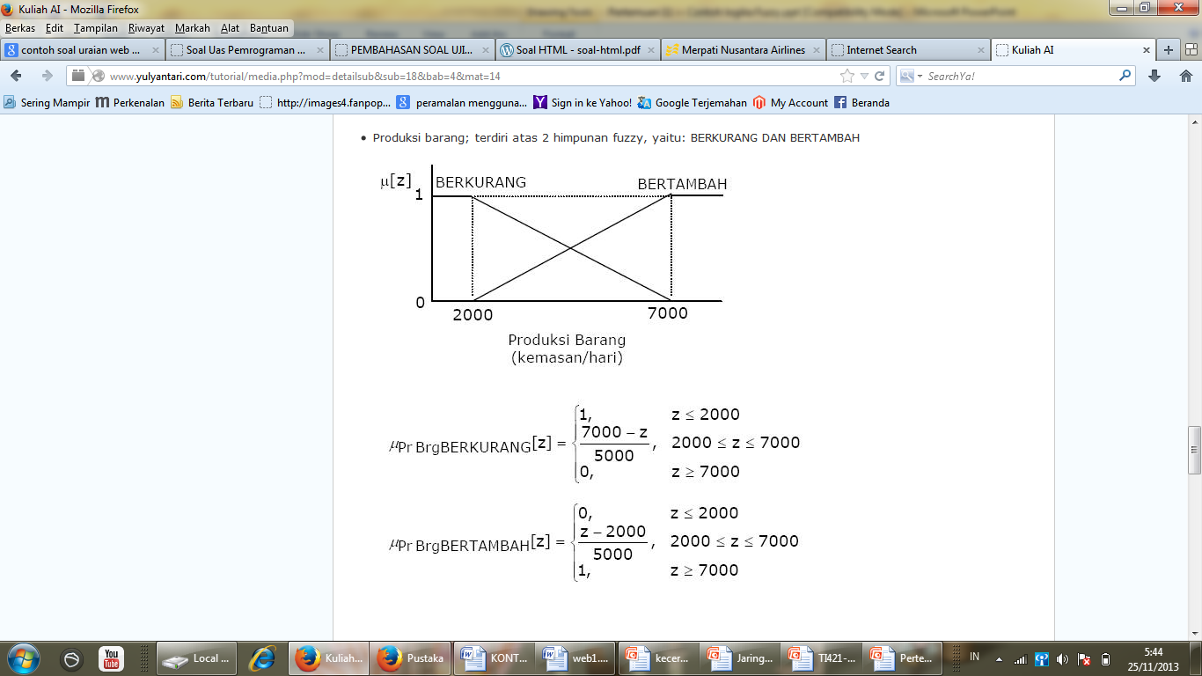
Solusi: VARIABEL FUZZY YG AKAN DIMODELKAN
Produksi barang; terdiri atas 2 himpunan fuzzy, yaitu: BERKURANG DAN BERTAMBAH

Slide 14
Contoh[1]
Apabila proses produksi perusahaan tersebut menggunakan 4 aturan fuzzy sbb:
[R1] IF Permintaan TURUN And Persediaan BANYAK
THEN Produksi Barang BERKURANG;
[R2] IF Permintaan TURUN And Persediaan SEDIKIT
THEN Produksi Barang BERKURANG;
[R3] IF Permintaan NAIK And Persediaan BANYAK
THEN Produksi Barang BERTAMBAH;
[R4] IF Permintaan NAIK And Persediaan SEDIKIT
THEN Produksi Barang BERTAMBAH;
Berapa kemasan makanan jenis ABC yang harus diproduksi, jika jumlah permintaan sebanyak 4000 kemasan, dan persediaan di gudang masih 300 kemasan?

Slide 15
Solusi: VARIABEL FUZZY YG AKAN DIMODELKAN
cari nilai z untuk setiap aturan dengan menggunakan fungsi MIN pada aplikasi fungsi implikasinya:
[R1] IF Permintaan TURUN And Persediaan BANYAK
THEN Produksi Barang BERKURANG;
α-predikat₁ = µ_{PmtTURUN ∩,PsdBANYAK}
= min(µPmtTURUN (4000), µPsdBANYAK(300))
= min(0,25; 0,4)
= 0,25
Lihat himpunan Produksi Barang BERKURANG,
(7000-z)/5000 = 0,25 ---> z₁ = 5750

Slide 16
Solusi: VARIABEL FUZZY YG AKAN DIMODELKAN
[R2] IF Permintaan TURUN And Persediaan SEDIKIT
THEN Produksi Barang BERKURANG;
α-predikat₂ = µ_{PmtTURUN ∩ PsdSEDIKIT}
= min(µ_{PmtTURUN} (4000),µ_{PsdSEDIKIT}(300))
= min(0,25; 0,6)
= 0,25
Lihat himpunan Produksi Barang BERKURANG,
(7000-z)/5000 = 0,25 ---> z2 = 5750

Slide 17
Solusi: VARIABEL FUZZY YG AKAN DIMODELKAN
[R3] IF Permintaan NAIK And Persediaan BANYAK
THEN Produksi Barang BERTAMBAH;
α-predikat₃ = µ_{PmtNAIK ∩ PsdBANYAK}
= min(µ_{PmtNAIK} (4000),µ_{PsdBANYAK}(300))
= min(0,75; 0,4)
= 0,4
Lihat himpunan Produksi Barang BERTAMBAH,
(z-2000)/5000 = 0,4 ---> z3 = 4000

Slide 18
Solusi: VARIABEL FUZZY YG AKAN DIMODELKAN
[R4] IF Permintaan NAIK And Persediaan SEDIKIT
THEN Produksi Barang BERTAMBAH;
α-predikat₄ = µ_{PmtNAIK ∩ PsdBANYAK}
= min(µ_{PmtNAIK} (4000),µ_{PsdSEDIKIT}(300))
= min(0,75; 0,6)
= 0,6
Lihat himpunan Produksi Barang BERTAMBAH,
(z-2000)/5000 = 0,6 ---> z4 = 5000

Slide 19
Solusi: VARIABEL FUZZY YG AKAN DIMODELKAN
mencari berapakah nilai z, yaitu:
z = (αpredikat₁*z₁)+( αpredikat₂*z₂) +( αpredikat₃*z₃) +( αpredikat₄*z₄)
αpredikat₁+ αpredikat₂+ αpredikat₃+ αpredikat₄
= (0,25*5750)+(0,25*5750) +(0,4*4000) +(0,6*5000)
0,25+ 0,25+ 0,4+ 0,6
= 4983
Jadi jumlah makanan kaleng jenis ABC yang harus diproduksi sebanyak 4983 kemasan.

Slide 20
METODE MAMDANI
Metode Mamdani menggunakan operasi MIN-MAX atau MAX-PRODUCT.
Untuk mendapatkan output, diperlukan 4 tahapan berikut.
Fuzzyfikasi
(2) Pembentukan basis pengetahuan fuzzy (rule dalam bentuk if...then).
(3) Mesin inferensi, Menggunakan fungsi implikasi MIN dan Komposisi antar-rule menggunakan fungsi MAX (menghasilkan himpunan fuzzy baru)
(4) Defuzzyfikasi,menggunakan metode Centroid

Slide 21
Dimana A,B, dan C adalah himpunan fuzzy.
Misalkan diketahui 2 rule berikut.
If (x is A1) and (y is B1) then (z is C1)
If (x is A2) and (y is B2) then (z is C2)
Berikut skema penalaran fungsi implikasi MIN dan komposisi antar-rule menggunakan fungsi MAX.

Slide 22
Skema penalaran fungsi implikasi product dan komposisi antar-rule menggunakan fungsi max
PRODUCT
C1
μ
μ
μ
C1
A1
B1
X
Y
Z
μ
μ
μ
C2
A2
C2
B2
Y
MAX
Z
X
μ
X
Y
C
z
Z

Slide 23
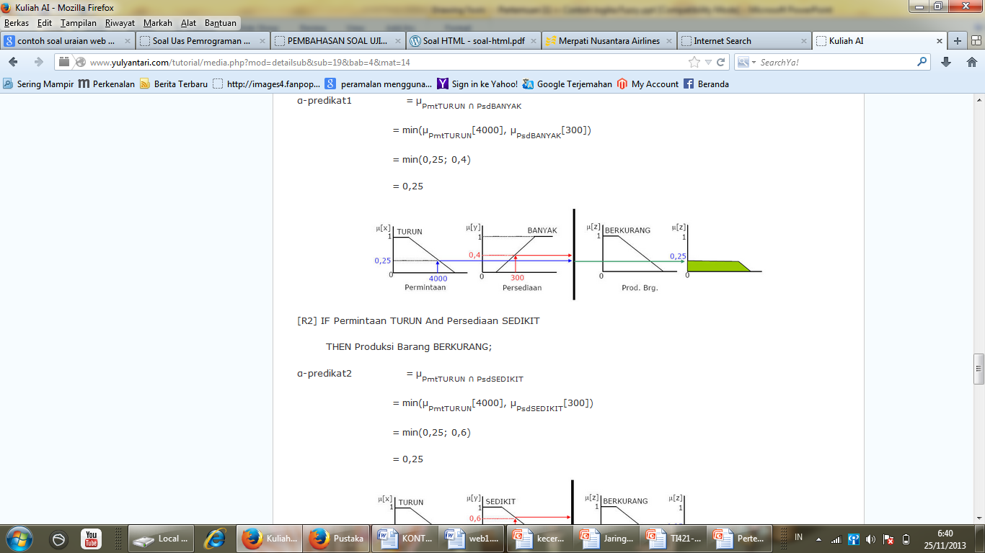
Solusi
[R1] IF Permintaan TURUN And Persediaan BANYAK
THEN Produksi Barang BERKURANG;
α-predikat1 = µ_{PmtTURUN} _{∩ PsdBANYAK}
= min(µ_{PmtTURUN}[4000], µ_{PsdBANYAK}[300])
= min(0,25; 0,4)
= 0,25

Slide 24
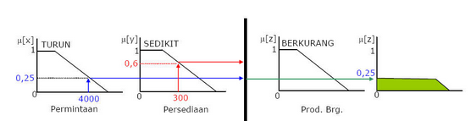
Solusi
[R2] IF Permintaan TURUN And Persediaan SEDIKIT
THEN Produksi Barang BERKURANG;
α-predikat2 = µ_{PmtTURUN} _{∩ PsdSEDIKIT}
= min(µ_{PmtTURUN}[4000], µ_{PsdSEDIKIT}[300])
= min(0,25; 0,6)
= 0,25

Slide 25
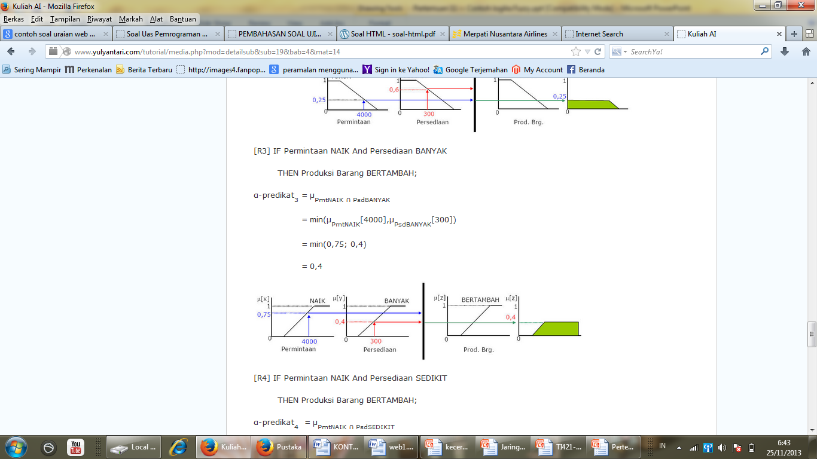
Solusi
[R3] IF Permintaan NAIK And Persediaan BANYAK
THEN Produksi Barang BERTAMBAH;
α-predikat₃ = µ_{PmtNAIK} _{∩ PsdBANYAK}
= min(µ_{PmtNAIK}[4000],µ_{PsdBANYAK}[300])
= min(0,75; 0,4)
= 0,4

Slide 26
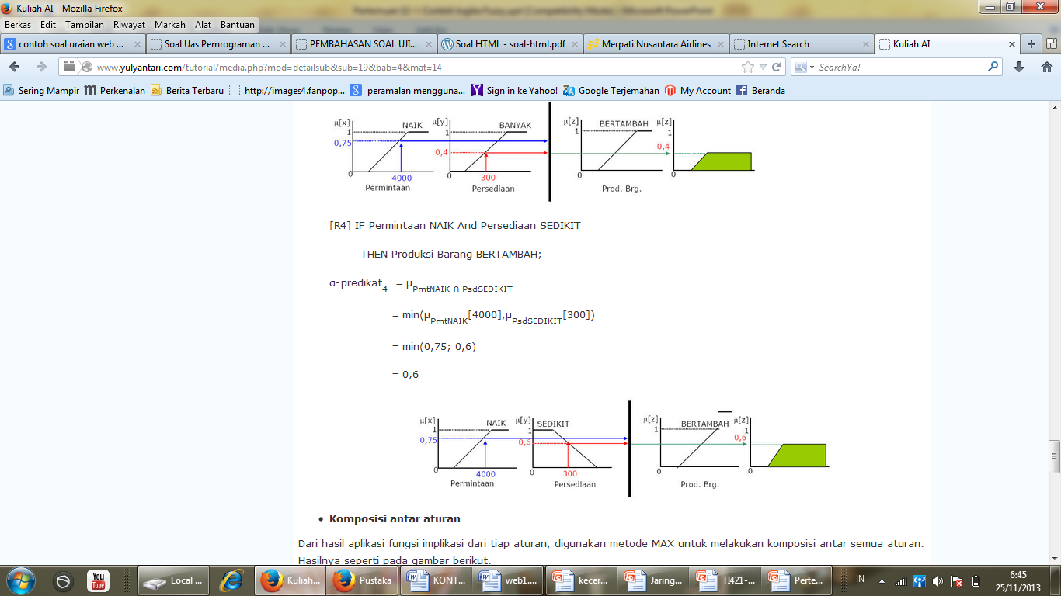
Solusi
[R4] IF Permintaan NAIK And Persediaan SEDIKIT
THEN Produksi Barang BERTAMBAH;
α-predikat₄ = µ_{PmtNAIK} _{∩ PsdSEDIKIT}
= min(µ_{PmtNAIK}[4000],µ_{PsdSEDIKIT}[300])
= min(0,75; 0,6)
= 0,6

Slide 27
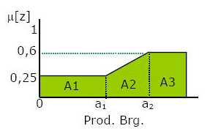
Solusi
Komposisi antar aturan
Dari hasil aplikasi fungsi implikasi dari tiap aturan, digunakan metode MAX untuk melakukan komposisi antar semua aturan. Hasilnya seperti pada gambar berikut.
Pada gambar tersebut, daerah hasil kita bagi menjadi 3 bagian, yaitu A1, A2, dan A3.
Sekarang kita cari nilai a1 dan a2.
(a1 – 2000)/5000 = 0,25 ---> a1 = 3250
(a2 – 2000)/5000 = 0,60 ---> a2 = 5000

Slide 28
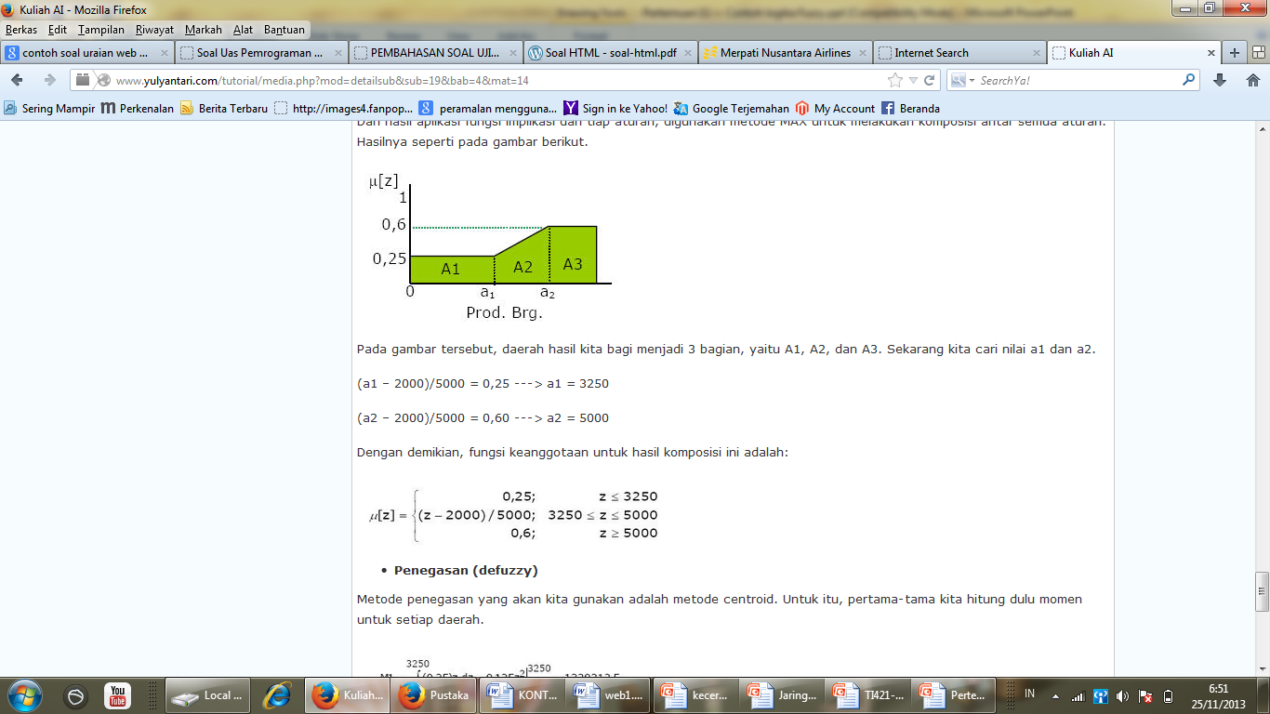
solusi
Dengan demikian, fungsi keanggotaan untuk hasil komposisi ini adalah:

Slide 29
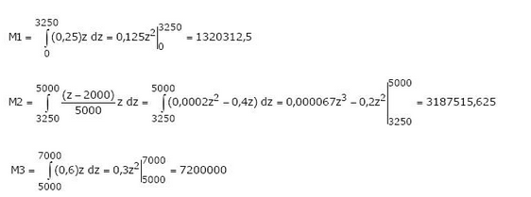
Solusi
Penegasan (defuzzy)
Metode penegasan yang akan digunakan adalah metode centroid. Untuk itu, pertama-tama hitung dulu momen untuk setiap daerah.

Slide 30
solusi
Kemudian kita hitung luas setiap daerah:
A1 = 3250*0,25 = 812,5
A2 = (0,25+0,6)*(5000-3250)/2 = 743,75
A3 = (7000-5000)*0,6 = 1200
Titik pusat dapat diperoleh dari:
z =1320312,5 + 3187515,625 + 7200000
812,5 + 743,75 + 1200
= 4247,74
Jadi jumlah makanan kaleng jenis ABC yang harus diproduksi sebanyak 4248 kemasan.

Slide 31
METODE SUGENO
Bila output dari penalaran dengan metode Mamdani berupa himpunan fuzzy, tidak demikian dengan metode Sugeno. Dalam metode Sugeno, output sistem berupa konstanta atau persamaan linier.
Metode ini diperkenalkan oleh Takagi-Sugeno Kang pada 1985.
Secara umum bentuk model fuzzy Sugeno adalah :
If (x1 is A1)•...•(xn is An) then z = f(x,y)

Slide 32
Catatan :
A1,A2,...,An adalah himpunan fuzzy ke-i sebagai anteseden.
Z = f(x,y) adalah fungsi tegas (biasanya merupakan fungsi linier dari x ke y)
Misalkan diketahui 2 rule berikut.
R1 : If (x is A1) and (y is B1) then z1 = p1x + q1y + r1
R2 : If (x is A2) and (y is B2) then z2 = p2x + q2y + r2

Slide 33
Fuzzyfikasi
(2) Pembentukan basis pengetahuan fuzzy (rule dalam bentuk if...then).
(3) Mesin inferensi
Menggunakan fungsi implikasi MIN untuk mendpaatkan nilai α-predikat tiap-tiap rule (α1,α2,α3,...,αn). Kemudian masing-masing nilai α-predikat ini digunakan untuk menghitung keluaran hasil inferensi secara tegas (crisp) masing-masing rule (z1,z2,z3,...,zn).
(4) Defuzzyfikasi
Menggunakan metode rata-rata (average)

Slide 34
Skema penalaran fungsi implikasi MIN atau PRODUCT dan proses defuzzyfikasi dilakukan dengan cara mencari nilai rata-ratanya.
MIN atau PRODUCT
μ
μ
A1
B1
α1
z1 = p1x + q1y + r1
X
Y
μ
μ
A2
B2
z2 = p2x + q2y + r2
α2
X
Y
X
Y
Rata-rata Pembobotan =

Slide 35
SOLUSI
Himpunan fuzzy pada variabel permintaan dan persediaan juga sama seperti penyelesaian pada contoh tersebut. Hanya saja aturan yang digunakan sedikit dimodifikasi, sebagai berikut (dengan asumsi bahwa jumlah permintaan selalu lebih tinggi disbanding dengan jumlah persediaan):
[R1] IF Permintaan TURUN And Persediaan BANYAK
THEN Produksi Barang = Permintaan - Persediaan;
[R2] IF Permintaan TURUN And Persediaan SEDIKIT
THEN Produksi Barang = Permintaan;
[R3] IF Permintaan NAIK And Persediaan BANYAK
THEN Produksi Barang = Permintaan;
[R4] IF Permintaan NAIK And Persediaan SEDIKIT
THEN Produksi Barang = 1,25*Permintaan - Persediaan;

Slide 36
Solusi
[R1] IF Permintaan TURUN And Persediaan BANYAK
THEN Produksi Barang = Permintaan - Persediaan;
α-predikat1 = µ_{PmtTURUN ∩}µ_{PsdBANYAK}
= min(µ_{PmtTURUN}[4000], µ_{PsdBANYAK}[300])
= min(0,25; 0,4)
= 0,25
Nilai z1 → z1 = 4000 – 300 = 3700

Slide 37
Solusi
[R2] IF Permintaan TURUN And Persediaan SEDIKIT
THEN Produksi Barang = Permintaan;
α-predikat2 = µ_{PmtTURUN ∩ PsdSEDIKIT}
= min(µ_{PmtTURUN}[4000], µ_{PsdSEDIKIT}[300])
= min(0,25; 0,6)
= 0,25
Nilai z2 → z2 = 4000

Slide 38
Solusi
[R3] IF Permintaan NAIK And Persediaan BANYAK
THEN Produksi Barang = Permintaan;
α-predikat3 = µ_{PmtNAIK ∩ PsdBANYAK}
= min(µ_{PmtNAIK}[4000], µ_{PsdBANYAK}[300])
= min(0,75; 0,4)
= 0,4
Nilai z3 → z3 = 4000

Slide 39
Solusi
[R4] IF Permintaan NAIK And Persediaan SEDIKIT
THEN Produksi Barang = 1,25*Permintaan - Persediaan;
α-predikat4 = µ_{PmtNAIK ∩ PsdSEDIKIT}
= min(µ_{PmtNAIK}[4000], µ_{PsdSEDIKIT}[300])
= min(0,75; 0,6)
= 0,6
Nilai z4 → z4 = 1,25*4000 – 300 = 4700

Slide 40
Solusi
Dari sini kita dapat mencari berapakah nilai z, yaitu:
z= αpred₁*z₁+ αpred₂*z₂+ αpred₃*z₃+ αpred₄*z₄
αpred₁+ αpred₂+αpred₃+αpred₄
= 0,25 * 3700+0,25 * 4000+0,4 * 4000+0,6 * 4700
0,25 + 0,25 + 0,4 + 0,6
=6345
1,5
=4230
Jadi jumlah makanan kaleng jenis ABC yang harus diproduksi sebanyak 4230 kemasan.

Slide 41
Daftar pustaka
[1] http://www.yulyantari.com
[2] Sri Kusumadewi dan Sri Hartati, “ Neuro-Fuzzy: Integrasi Sistem Fuzzy dan Jaringan Syaraf “, 2010, Graha Ilmu.

